Slide 1
Legile lui Newton
Semestrul II
Prezentare realizată de Pleantă Mihai-Alexandru/ grupa 313 AC

Slide 2

Introducere
Legile lui Newton (sau principiile fundamentale ale mecanicii) sunt trei legi ale fizicii care dau o relație directă între forțele care acționează asupra unui corp și mișcarea acelui corp. Ele au fost enunțate de Sir Isaac Newton (bazat și pe studiile lui Galilei) în lucrarea sa Philosophiae Naturalis Principia Mathematica (1687). Aceste legi formează baza mecanicii clasice.

Slide 3
Principiul I al mecanicii
Principiul I al mecanicii sau principiul inerției a fost formulat pentru prima dată de Galilei și este cunoscut sub forma: „Orice corp își menține starea de repaus sau de mișcare rectilinie uniformă atât timp cât asupra sa nu acționează alte forțe sau suma forțelor care acționează asupra sa este nulă.”
Deoarece mișcarea este caracterizată în raport cu un sistem de referință ales arbitrar, mișcarea are caracter relativ. În acest sens, Galilei a formulat principiul relativității mișcării mecanice. Să considerăm un călător aflat într-un vehicul care se deplasează rectiliniu și uniform. Călătorul se poate găsi într-una din stările:
•în repaus, în raport cu sistemul de referință legat de vehicul;
•în mișcare rectilinie uniformă cu o viteză egală cu cea a vehiculului față de un sistem de referință legat de Pământ;
•în mișcare accelerată, în raport cu un sistem de referință legat de Soare, deoarece Pământul este în mișcare accelerată față de Soare.
Toate sistemele de referință ce se mișcă rectiliniu uniform se numesc sisteme de referință inerțiale. În aceste sisteme de referință este valabil principiul inerției

Slide 4
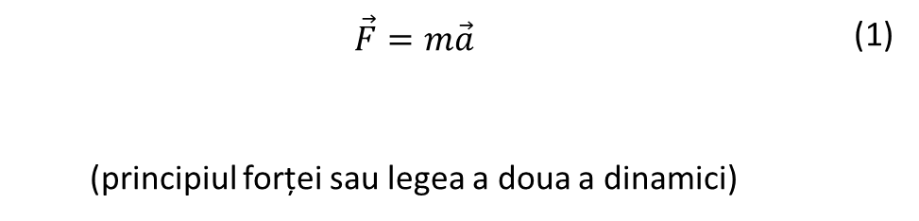
Principiul al II-lea al mecanicii
Principiul al II-lea al mecanicii: Newton a descoperit faptul că o forță care acționează asupra unui corp îi imprimă acestuia o accelerație, proporțională cu forța și invers proporțională cu masa corpului:
$$\vec{F}=m\vec{a}$$ (principiul forței sau legea a doua a dinamici) | (1)

Slide 5
Tabelul 1. Unitațile de măsaură a componentelor principiului forței
Nr.crt | Mărime | Unitate de măsură
1 | masa | [kg]
2 | accelerația | [m/s²]
3 | forța | [(kg•m)/s²]

Slide 6
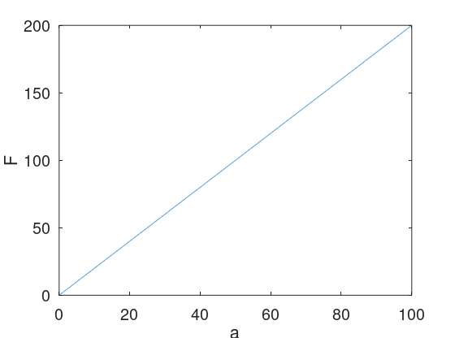
Figura 1. Dependența forței de tracțiune față de accelerație.

Slide 7
CONCLUZII
În concluzie legile lui Newton stau la baza mecanicii clasice.

